Slide 1
3D grafikus motor fejlesztése Vulkan alapokon
Oczot Balázs

Slide 2
Vulkan API
2016-ban kiadta a Khronos Group
Low driver overhead
Széleskörűbb lehetőségeket biztosít, jobban illesztkedik a modern gpu-k felépítéséhez, de sokkal „bőbeszédűbb” az API
Cross platform
Hasonló a Direct3D X12-höz, vagy Metal-hoz

Slide 3
Követelmények
Driver támogatás
Hardver támogatás
AMD: Radeon HD 7000 (2012)
NVIDIA: Geforce 600 (2012)
Intel: HD500, i5-6000 (2015)
Android: 7.x Nougat (2015)
Notes:
Androidnal nehez megmondani de kb a 2016 utani felsobb kategoria telefonok tamogatjak, aztan a kesobbi evekben egyre tobb telefon
Vulkan 1.1 support is mandatory for 64-bit devices running Android 10

Slide 4
Különbségek az OpenGL-hez képest
OpenGL
Globális állapot
Driver által biztosított hibakezelés
Driver által biztosított memória kezezés
Egyszálúság
Single gpu
GLSL
Külön API desktopra es mobil eszkozokre
Vulkan
Objektumorientált
Validációs layer-ek opcionális használata a hibakezelésre
Explicit memóriakezelés az alkalmazásban
Többszálúság
Multi gpu támogatás
SPIR-V
Egyesitett API
Notes:
Ez az is jelenti hogy a vulkan driverek egyszerűbbek

Slide 5
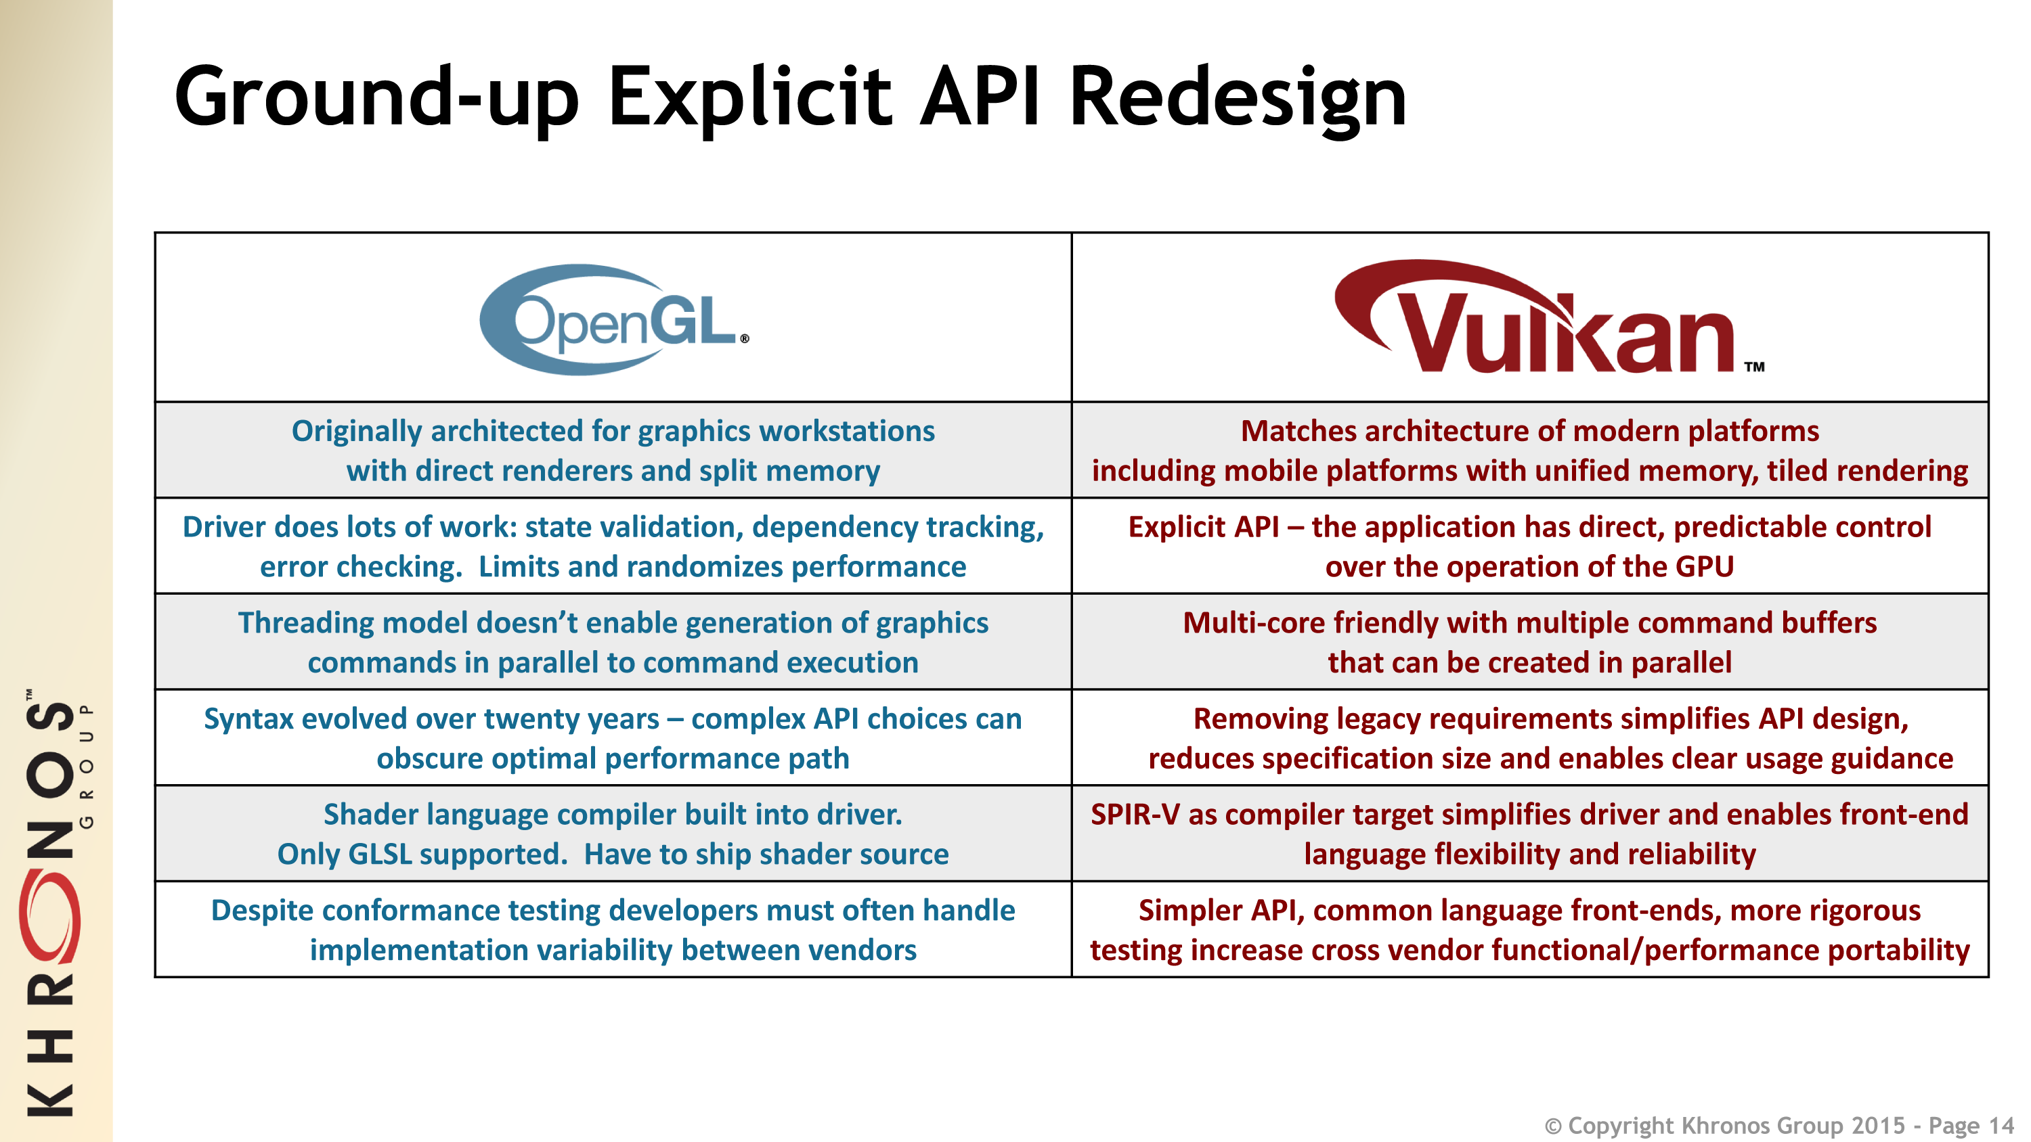
Notes:
Ez csak az elozo hiahoz van hogy konnyebb legyen rola beszelni
https://www.anandtech.com/show/9038/next-generation-opengl-becomes-vulkan-additional-details-released

Slide 6
Legfontosabb erőforrások
Instance
Phisical device, Logical device
Queue, Queue family
Surface
Swap chain
Rendess pass, subpass
Graphics pipeline
Command buffer
Notes:
https://vulkan-tutorial.com/Overview
Mint már mondtam korábban, az api elég bőbeszédes, így simán kellhet 1000 sornyi c++ kód hogy egy háromszöet meg tudjunk jeleníteni.
Instance: Összektöti az alkalmazást és a vulkan konyvtárat, és leírja hogy milyen bővítményeket használnánk
Phisical device: Fizikai gpu kiválasztása, le lehet kérdezni a kártya adottságait, pl ram méret, támogatott funkciók
Logical Device: A phisical device-al tartja a kapcsolatot, pontosan leírja hogy milyen gpu funkciókat akarunk használni
Queue, Queue family: az egyes queue-k különböző parancsokat támogatnak, így a parancsoknak megfelelő queue-t kell választani, mivel ezekből több is van (pl grafikus megjelenítés, compute parancsok, memory transfer parancsok, stb)
Surface: Ablak a megjelenítéshez
Swap chain: Double buffering, Triple buffering támogatásra való. A folyamatos megjelenítés miatt egyszerre több képen kell dolgozni. Páldául ha egy renderelt frame elkészült akkor azt meg kell mutatni a felhasználónak minnel gyorsabban, de közben a következő frameüen már el kell kezdeni dolgozni. Ezeket biztoítja a swapchain.
Render pass: Leírja az egyes attachment-ek (pl colorbuffer, framebuffer) típusát, használatát, és hogy hogyan kell ezeket kezelni egy renderelési lépésnél
Subpass: A render pass lepesekre bontasa, azert jok mert elerhetik a korabbi subpass-ok eredményeit.
Pipeline: Leírja a gpu konfigurálható részeinei a működésést (pl viewport méret, depth buffer kezelés, color blending, shaderek használata)
Command pool, buffer: Az egyes elvégzendő műveleteket amik a queue-kba kerülnek rögzíteni kell egy command bufferba

Slide 7
Háromszög rajzolás
VkInstance elkészítése
Gpu kiválasztása (VkPhysicalDevice)
VkDevice és VkQueue elkészítése a rajzoláshoz és megjelenítéshez
Ablak, surface, és swapchain elkészítése
Swapchain képelhez VkImageView referencia készítése
Renderpass elkészítése
Framebufferel elkészítésére a renderpass-hoz
Graphics pipeline elkészítése
A rajoló parancsok allokálása és felvétele minden swapchain képhez
Üres kép kérése a swapchain-től, majd command buffer beküldése, és a kész kép visszarakása a swapchain-be
Notes:
Es meg igy igy egy csomo minden kimaradt, 1000+ sor cpp kód

Slide 8
Szinkronizáció
A queue-kba beküldött parancsok aszinkron futnak, így szinkronizációra is szükség van a helyes végrehajtáshoz
Pl ne kezdjünk el egy műveletet addig, amig az ahhoz szükséges input nincs készen
Fence:
CPU-GPU között
Explicit lehet rá várni vkWaitForFence függvénnyel
Semaphore
CPU-GPU között
Nem lehet rá várakozni explicit a programból, de a command queue-kban használhatóak a parancsok szinkronizálására egyfajta előkövetelményként

Slide 9
Memóriakezelés
Explicit, míg OpenGL esetben mindent a driver intéz
„Semmi gond, tudom mit csinálok” megközelítés
Általában gyorsabb újrahasználni egy objektumot mint újra létrehozni
Jobb cache kihasználtság érhető el, ha folytonos memóriaterületen vannak
Különbőző memóriatipusokkal különböző erőforrások kompalitiblisek, vagy előnyösebb a használatuk
Staging buffer
Memory aliasing (tobb resource hasznalja ugyanazt a területet, de közben csak mindig csak egy aktív)
Lehetőség egyedi memory allocator használatára
Notes:
Meg lehetne keresni azt a fasza nvidia-s képet a bufferek kezeléséről
Staging buffer: amikor nem lehet cpu mapped memoryüt csinálni egy az egyben valamilyen okból kifolyólag (nem egyezik a formátum), akkor lehet hogy egy köztes buffert is be kell vetni, így először oda kell másolni, majd utána a végleges helyére

Slide 10
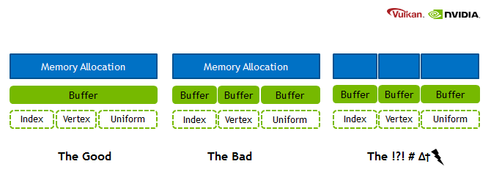
Memóriakezelés II
Sub-allocation
Notes:
https://developer.nvidia.com/vulkan-memory-management
Sub-allocation is considered to be a first class approach when working in Vulkan. There are certainly cases where one doesn’t need to use it (e.g. very large 3D volume textures). However, the fact that Vulkan provides us with this flexible and granular approach to memory management, means that with careful consideration to the requirements of our application, one can craft improved memory management schemes.
When this level of performance control is less important than maintainability, OpenGL will continue to deliver. Vulkan on the other hand will find its place where highly dynamic scenes containing many elements require this type of orchestration to achieve peak performance across platforms.

Slide 11
Több render engine backend
Csináltam egy c++ programot ami Vulkan és OpenGL backendet is használni tud a rendereléshez
Mivel nincs benne semmi játéklogika csak a render engine kódok, így az asset betoltő részt és vagy 10 közös interface függvényt leszámítva konkrétan 2 külön program fut alatta
Notes:
Megemlíteni hogy kb két külön programot kellett írni
És szerintem nem is lenne érdemes máshogy megcsinálni
Nem feltétlenül lesz egyforma minőségű a két backend

Slide 12
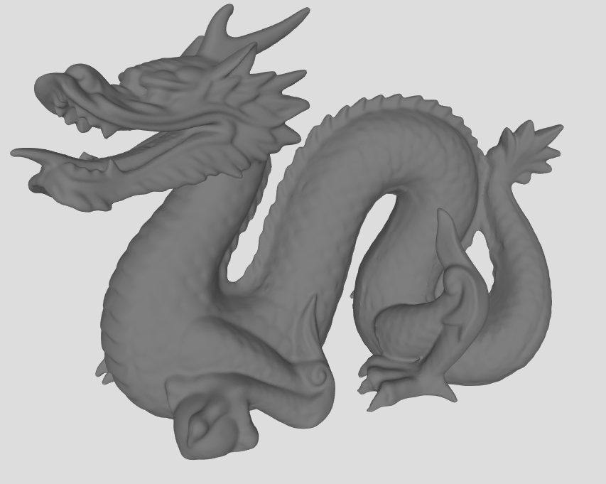
Modell megjelenítés benchmark
Stanford dragon modell
871306 háromszög
2560x1080 felbontás
Gtx 1080 Ti
Mindkét esetben kb 2150 fps-en futott, de
más modellek esetén is kb fej-fej mellett voltak
Notes:
De én ezt annak tudom be hogy nem volt nagy driver overhead OpenGL oldalon sem mivel egy egyszerű megjelenítést használtam, és ha nem így lett volna akkor megmutatkozott volna a Vulkan előnye

Slide 13
Kinek éri meg Vulkant használni
Minden teljesítmény kell ami a gpu-ban van
Nagy AAA játékfejlesztő stúdió
Ha valakit a grafika érdekel, nem pedig a játékfejlesztés rész

Slide 14
Kinek NEM éri meg Vulkant használni?
Nincs sok (rengeteg) ideje
Komplex lesz a kód, végtetekig optimalizált esetben hibalehetőségekkel tele
Nehezen debugolható szinkronizáció
Könnyű benézni dolgokat, és apróságok miatt akár rosszabb teljesítmény is kapható mintha valaki csak simán OpenGL-t használna

Slide 15
Köszönöm a figyelmet

